Slide 1

프로그래밍 수련법
2장 알고리즘과 데이터 구조

Slide 2

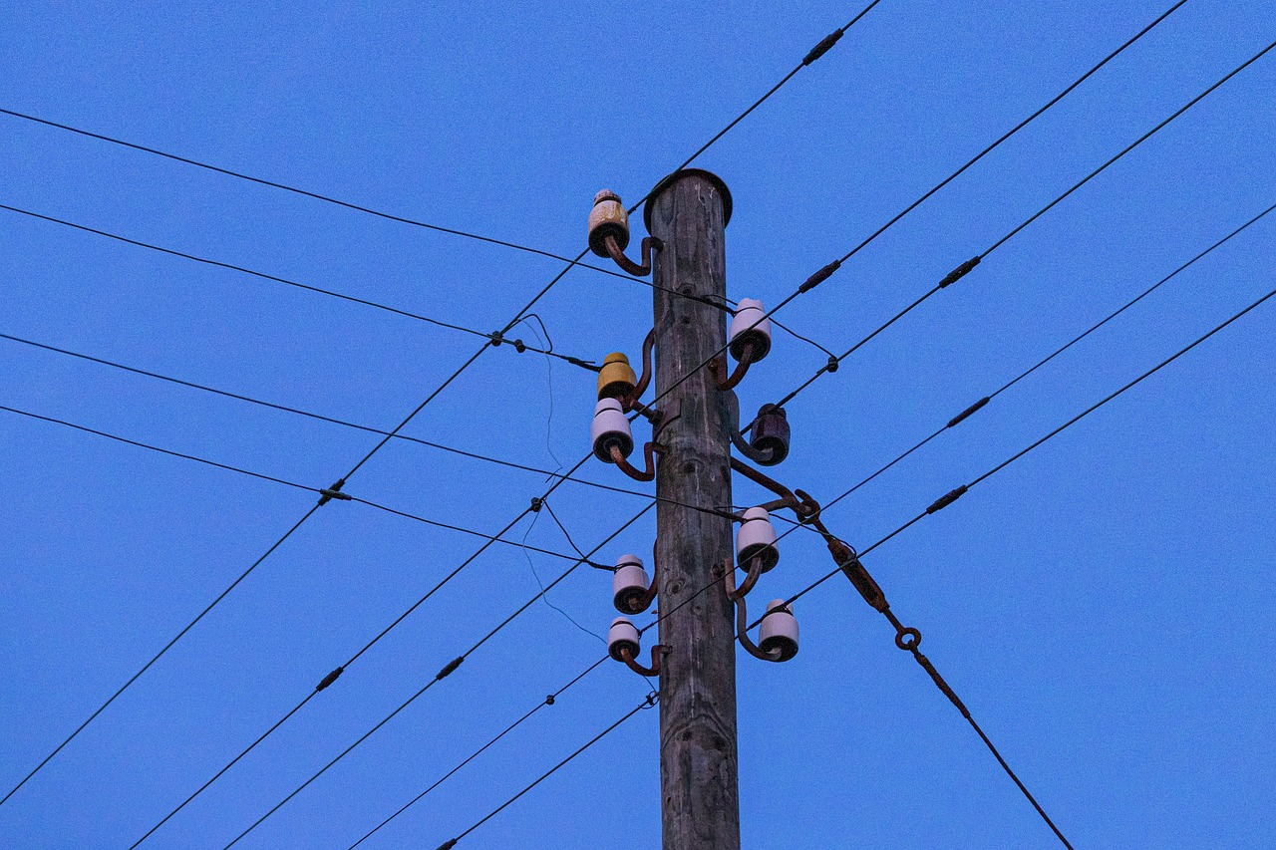
1장 스타일
“이미 ‘잘’되어 있는 것을 ‘잘’ 찾아서 ‘잘’ 쓰자.”
2장 알고리즘과 데이터 구조
“코드는 간단 명료해야 한다.”

Slide 3

검색
정렬
라이브러리
자바의 퀵소트
O 표기법
크기가 커지는 배열들
리스트
트리
해시 테이블
요약
Library : 도서관, 책들의 집합
필요한 기능들이 모여있는 코드의 묶음

Slide 4
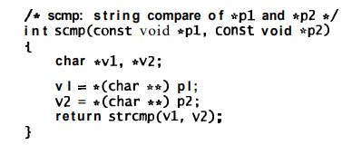
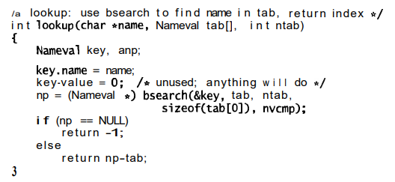
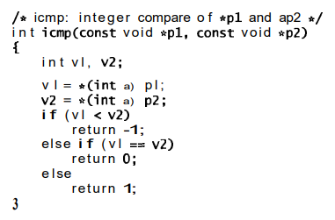
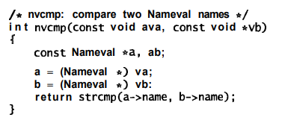
C, C++ 라이브러리
→ 이상한 입력 값 또한 빠르게 잘 처리하여 실행하게 하는 정렬함수를 제공
scmp함수 – 문자열 배열의 정렬 HTML를 이용한 lookup함수 – ANSI C에서 이진 검색 루틴 bsearch 제공
icmp함수 – 정수 정렬하기 위해 만든 함수 nvcmp - 두 nameval 항목을 받아 그 구조체의 문자열 필드를 stcmp를 호출해 비교

Slide 5
C에서 qsort 사용
참조 링크 : https://twpower.github.io/56-qsort-in-c

Slide 6

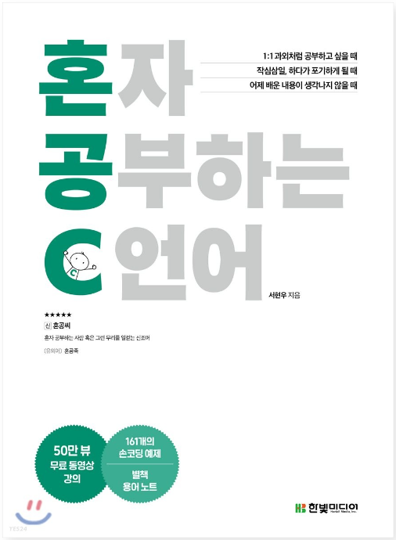
오늘도 수고 많으셨습니다.

